Slide 1
Suomalaisia energia-alan palveluita

Slide 2
Johdanto
Tähän esitykseen on kerätty muutamia esimerkkejä suomalaisista uudenlaisista energiapalveluista edunvalvonnan, koulutuksien ja viestinnän käyttöön.
Palvelulla tarkoitetaan kaikkea tarjontaa, joka on perinteistä energianmyyntiä laajempaa (sähkö, lämpö tai kaasu).
Palveluita tarjotaan asiakkaille, loppukäyttäjille tai asiakkaan palvelutarjoajille.
Esimerkit ovat energiayhtiöiden tarjoamia. Kyseessä on otanta palveluista ja niistä tarjoavista energiayhtiöistä. Esimerkit kuvaavat suuntaa, johon ala kehittyy.
14.10.2020

Slide 3
Ilmastohaaste ohjaa palveluiden kehitystä
Moninaiset energiapalvelut mahdollistavat hiilineutraaliin energiajärjestelmään siirtymisen. Sektori-integraatio korostaa asiakkaan roolia energian varastoijana ja tuottajana.
Ilmastonmuutoksen torjunta edellyttää hiilidioksidipäästöjen vähentämistä ja fossiilisten polttoaineiden korvaamista uusiutuvalla energialla. Vaihtelevan sähkön tuotannon kasvun myötä säätövoiman tarve lisääntyy.
Sektori-integraatio merkitsee teollisuuden, liikenteen ja lämmityksen kytkeytymistä sähkö-, kaukolämpö- ja kaasuverkkojen kautta toisiinsa. Samalla asiakkaan rooli muuttuu energian kuluttajasta myös sen varastoijaksi ja mahdolliseksi tuottajaksi.
Sähköverkon täytyy jatkuvasti pystyä reagoimaan kulutuksen ja tuotannon vaihteluihin. Tämä edellyttää myös joustoa kulutukseen. Jouston tarve on synnyttänyt tarpeen luoda palveluita, joiden avulla asiakkaiden on helppoa, ja vaivatonta
tarjota markkinoille omaa kulutusjoustoaan.
Asiakas voi omalla energiankäytöllään, varastoillaan ja tuotannollaan osallistua koko energiajärjestelmän tasapainottamiseen ja ansaita tarjoamalla palveluja.
Tulevaisuuden hiilineutraali ja älykäs energiajärjestelmä perustuu entistä hajautettuimpiin ratkaisuihin, jolloin pieniäkin resursseja on hyödynnettävä tehokkaasti. Jokaisella asiakkaalla on merkitystä.
Kulutus- ja kysyntäjoustoa tuottavien palveluiden rinnalle tarvitaan myös muunlaisia asiakkaan arkea helpottavia energiapalveluita.

Slide 4
Energia-ala palvelullistuu ja asiakas tulee keskiöön
Ilmastonmuutokseen vastaaminen muuttaa energiamarkkinoita. Älykkäät ratkaisut nostavat asiakkaan 2020-luvun energiapolitiikan ohjaajiksi.
Hiilineutraalin yhteiskunnan saavuttaminen edellyttää älykästä energiajärjestelmää, jonka keskeisenä osana ovat asiakaslähtöiset energiapalvelut.
Tulevaisuuden energiajärjestelmää muokkaavat älykkäät ratkaisut, joissa tuotanto-, varastointi- sekä tieto- ja viestintäteknologian kehitystä hyödynnetään järkevästi.
Älykkäät energiapalvelut helpottavat ihmisten arkea. Asiakkaan käytettävissä olevien vaihtoehtojen moninaistuessa energia-ala palvelullistuu ja digitalisoituu.
Energia-alan palvelut mahdollistavat asiakkaiden arvovalinnat, heidän haluamansa osallistumistavat ja keinot vaikuttaa kustannuksiinsa.
Energian hinnan lisäksi asiakkaiden energiavalintoihin vaikuttavat mm. ilmasto- ja ympäristötekijät, helppous, riskitaso sekä oman energian käytön ja tuotannon optimointi.

Slide 5
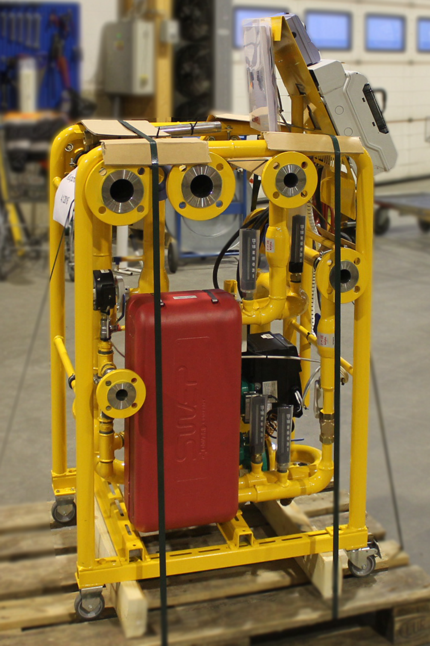
Kuopion Energia Oy
Vuokrattava lämmönjako-keskus
Onnistuminen:
Samat asiakkaat hyödyntävät palvelua yhä uudestaan uusissa kohteissa.
Palvelun kuvaus
Vuokraamme lämmönjakokeskusta rakennusaikaiseen käyttöön rakennusliikkeille, jolloin lopullisella lämmönjakokeskuksella ei ole kiire työmaalle ja toisaalta lämmitysteho on riittävä. Rakennusaikana tehontarve on suurempi kuin rakennuksen normaalikäytön aikana. Ratkaisu korvaa fossiilisia polttoaineita ja se on rakennusliikkeelle turvallinen ja nopeasti käyttöönotettava.
Jatkuvaa toimintaa
Vastuuvetäjä
Teemu Tirkkonen
teemu.tirkkonen@kuopionenergia.fi
0407097622
Linkki palveluun
https://www.kuopionenergia.fi/yritykset-ja-taloyhtiot/lampo-yritykset/tuotteet-ja-palvelut-yritykset-lampo/

Slide 6
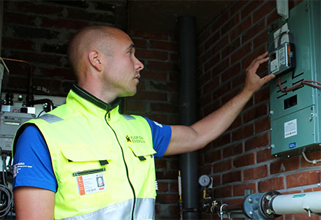
Kuopion Energia Oy
Kaukolämpölaitteiden kuntotarkastus
Palvelun kuvaus
Tarkastamme asiakkaan lämmönjakokeskuksen toiminnan ja samalla opastamme muuhun energian käyttöön liittyvissä asioissa. Arvioimme myös huolto- ja korjaustarpeen ja tarkastuksessa tehdään tarkastuspöytäkirja.
Jatkuvaa toimintaa
Onnistuminen:
Laitteistosta löytyy piileviä vikoja joita huoltoyhtiöt eivät ole aiemmin huomanneet. Asiakkailta saatu palaute varsinkin tällaisissa tapauksissa on hyvää.
Vastuuvetäjä
Teemu Tirkkonen
teemu.tirkkonen@kuopionenergia.fi
0407097622
Linkki palveluun
https://www.kuopionenergia.fi/ yritykset-ja-taloyhtiot/lampo-yritykset/tuotteet-ja-palvelut-yritykset-lampo//

Slide 7
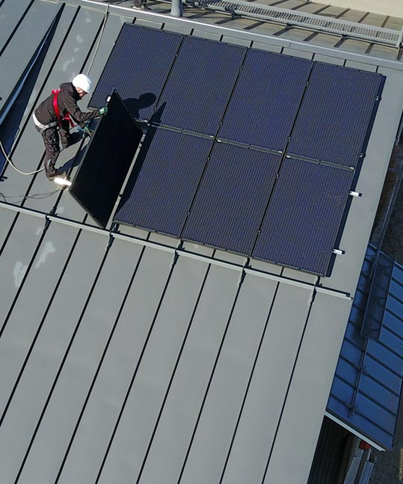
Lännen Omavoima Oy
Aurinkosähköjärjestelmien myynti
Onnistuminen:
Kiinnostus järjestelmiä kohtaan on lisääntynyt vuosi vuodelta. Myyntiluvut ovat vuosittain nousseet.
Palvelun kuvaus
Aurinkosähköjärjestelmien myynti "avaimet käteen" - toimituksena. Asiakassegmenttinä kuluttajat, taloyhtiöt, yritykset ja yhteisöt.
Jatkuvaa toimintaa
Vastuuvetäjä
Juha Viherjälaakso
juha.viherjalaakso@raumanenergia.fi
+358283778750
Linkki palveluun
https://lannenomavoima.fi/aurinkovoima-aurinkosahkojarjestelmat

Slide 8
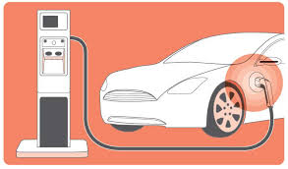
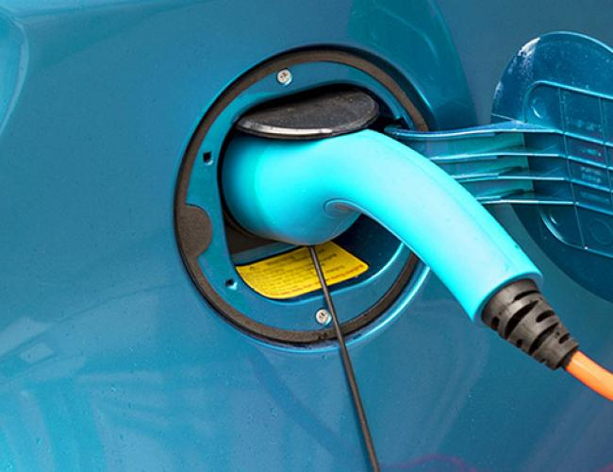
Lännen Omavoima Oy
Sähköauton latausjärjestelmät
Onnistuminen:
Varsinkin taloyhtiöpuolella on herätty teettämään sähköinfran nykytilan katselmointeja. Myös julkiset latauspisteet ovat lisääntyneet alueellamme.
Palvelun kuvaus
Sähköautojen latausratkaisut kuluttajille, taloyhtiöille sekä yrityksille, "avaimet käteen" - toimituksena. Toteutamme nykytilanteen katselmoinnin, sähköinfran muutoksen suunnittelun sekä toteutuksen ja latauslaitteiden toimituksen, asennuksen sekä hallinnan.
Jatkuvaa toimintaa
Vastuuvetäjä
Juha Viherjälaakso
juha.viherjalaakso@raumanenergia.fi
+358283778750
Linkki palveluun
https://lannenomavoima.fi/sahkoautoilun-latausratkaisut

Slide 9
Lännen Omavoima Oy
Kulutusjousto
-palvelu
Palvelun kuvaus
Onnistuminen:
Olemme saaneet pilottiasiakkaita ja kokemuksia sekä dataa palvelun toimivuudesta ja käytöstä.
Asennamme kotien sähkökeskuksiin erilaisia kulutusta ohjaavia älykotiratkaisuja ja keräämme dataa sekä käyttäjien kokemuksia.
Pilottihanke
Vastuuvetäjä
Marko Kuittinen
marko.kuittinen@lannenomavoima.fi
+35828506243
Linkki palveluun
https://lannenomavoima.fi/kulutusjousto/ kulutusjousto

Slide 10
Tampereen Sähkölaitos Oy
Älykäs kaukolämpö
Älykäs kaukolämpö on Sähkölaitoksen digitaalinen palvelu taloyhtiöille ympäri Suomen. Se tasaa kaukolämmön huipputehoja, optimoi kiinteistön lämmöntarvetta ja pienentää siten lämmityskuluja. Hinnoittelurakenne on selkeä ja perustuu kuukausimaksuihin.
Palvelu tuottaa reaaliaikaista tietoa kiinteistön sisäilmaolosuhteista ja auttaa pitämään ne tasaisina lämmityskaudella. Siten asumismukavuudesta ei tarvitse tinkiä. Älykäs kaukolämpöpalvelu merkitsee asiakkaalle ympäristöystävällistä asumista.
jatkuva toiminta
Onnistuminen:
Tuottanut hyviä säästöjä energiankulutuksessa ja parempaa asumismukavuutta asiakkaille.
Palvelun kuvaus
Vastuuvetäjä
Suvi Kyllönen
suvi.kyllönen@sahkolaitos.fi
Linkki palveluun
https://www.sahkolaitos.fi/alykkaita-energiapalveluita/alykas-kaukolampo--palvelu/

Slide 11
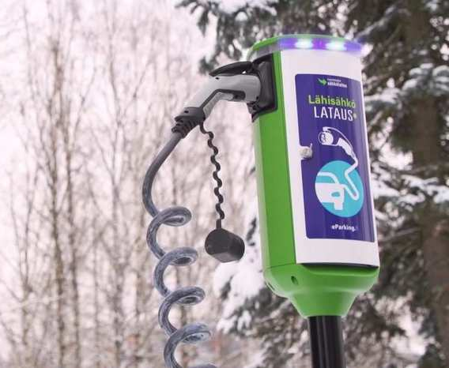
Tampereen Sähkölaitos Oy
Lähisähkö Lataus
Onnistuminen:
Saanut melko hyvän vastaanoton palvelua ostaneilta asiakkailta.
Palvelun kuvaus
Lähisähkö Lataus on ratkaisu sähköautojen lataukseen taloyhtiöissä ja liikekiinteistöissä. Lähisähkö Lataus on älykäs palvelukokonaisuus, jossa päivitetään autojen lämmitystolpat ja sähköautojen latauspisteet kuntoon avaimet käteen –periaatteelle. Yhtiö hoitaa asiakkaan puolesta kaiken.
jatkuva toiminta
Vastuuvetäjä
Suvi Kyllönen
suvi.kyllönen@sahkolaitos.fi
Linkki palveluun
https://www.sahkolaitos.fi/ alykkaitaenergiapalveluita/ lahisahko-lataus-lataus--ja-lammityspisteet-palveluna/

Slide 12
Tampereen Sähkölaitos Oy
OmaLämpö
Palvelun kuvaus
Kaukolämpöverkkomme on avoin kaikille puhtaan lämmön tuottajille. Jos kiinteistön tai yrityksen tuotantoprosesseissa syntyy hukkalämpöä tai lämpöä tuotetaan uusiutuvilla energianlähteillä, yritys voi ryhtyä OmaLämpö-tuottajaksi ja myydä hukkalämpönsä. Samalla, kun puhtaan lämmön tuotanto tehostuu, asiakas saa myydystä energiasta tuloja ja ennen kaikkea edistää ilmaston kannalta positiivista energiataloutta.
jatkuva toiminta
Onnistuminen:
Herättänyt kiinnostusta muutamissa potentiaalisissa asiakkaissa.
Vastuuvetäjä
Christian Geiger
christian.geiger@sahkolaitos.fi
Linkki palveluun
https://www.sahkolaitos.fi/lampoa-ja-viileytta/omalampo/

Slide 13
Tampereen Sähkölaitos Oy
Energiamanagerointi
Palvelun kuvaus
“Energiamanagerointi-palvelun avulla asiakas saa käyttöönsä työkalut ja
ammattilaisen, joiden avulla energiajohtamisen taso paranee. ”
pilottihanke
Vastuuvetäjä
Suvi Kyllönen
suvi.kyllonen@sahkolaitos.fi

Slide 14
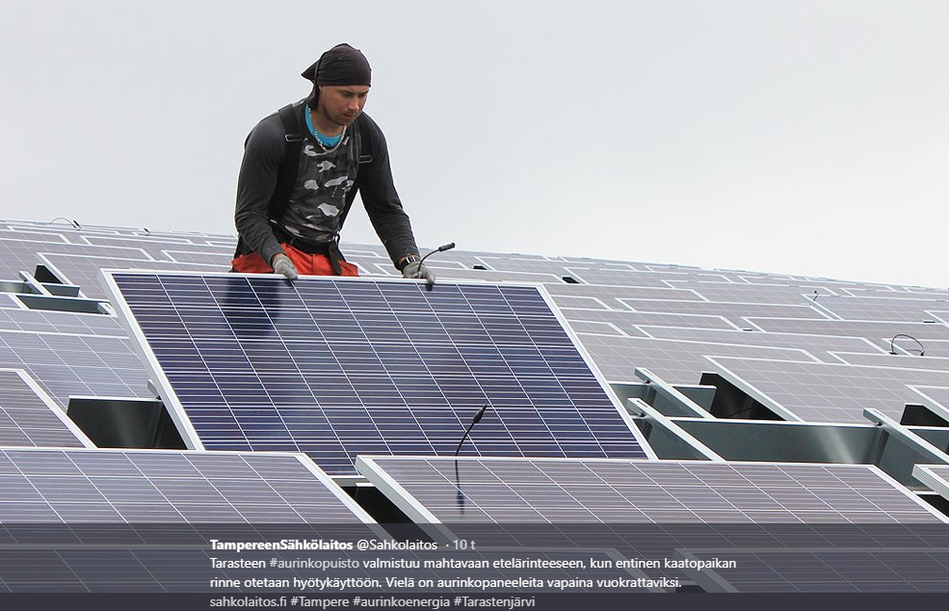
Tampereen Sähkölaitos Oy
Vuokrapaneeli aurinkopuistosta
Palvelun kuvaus
“Vuokraamalla Aurinkopuistosta yhden tai useamman nimikkopaneelin, jokainen voi vaikuttaa ympäristöystävällisen energian tuotantoon maassamme.
Vuokrapaneelin hankinta tukee uusiutuvaa ja puhdasta energiantuotantoa. Asiakkaan on mahdollista vuokrata useampi paneelin, vaikka yksi jokaiselle perheenjäsenelle, ja se onnistuu, vaikka henkilö ei olisikaan nykyinen sähkön myyntiasiakkaamme. Sopimuksia tehdään myös yrityksille.”
jatkuva toiminta
Vastuuvetäjä
Suvi Kyllönen
suvi.kyllönen@sahkolaitos.fi
Linkki palveluun
https://aurinkopuisto.sahkolaitos.fi/.

Slide 15
Tampereen Sähkölaitos Oy
Aurinkopaneelit omaan kotiin
Palvelun kuvaus
“Sijoittamalla aurinkosähköön asiakas voi tuottaa energiaa ympäristöystävällisesti ja säästää sähkölaskussa . Auringonvaloa riittää jopa pilvisellä säällä.
Teemme aurinkopaneelien hankinnan helpoksi. Asiakkaan on mahdollista saada täsmälleen omaan mitoitetun paneeliston avaimet käteen -toimituksena ja käyttökuntoon asennettuna. Aurinkopaneelien asennuksesta saa lisäksi kotitalousvähennyksen. Pitkät takuut ja Suomen sääolosuhteet kestävät osat takaavat luotettavan toiminnan.”
jatkuva toiminta
Vastuuvetäjä
Christian Geiger
christian.geiger@sahkolaitos.fi
Linkki palveluun
https://www.sahkolaitos.fi/valoa-ja-virtaa/voimaa-auringosta/aurinkopaneelit-omakotitaloille/

Slide 16
Tampereen Sähkölaitos Oy
Virtaa yritystoimintaan auringosta
Palvelun kuvaus
“Yrityksen ja taloyhtiön katon, pihan tai seinän valjastaminen aurinkoenergian tuotantoon antaa paljon muutakin kuin sähköä. Oma energiantuotanto vähentää riippuvuutta ostosähköstä ja parantaa rakennuksen energiatehokkuuslukua. Lisäksi oma aurinkovoimala nostaa kiinteistön arvoa.
Aurinkopaneelijärjestelmämme soveltuvat kaikille kattotyypeille, seinäasennuksiin ja maa-asennuksiin. Autamme järjestelmäsuunnittelussa ja asennamme paneelit tarpeeseen sopivimmalla tavalla: kelluvina, pilareilla, paaluilla tai muilla menetelmillä. Asiakas saa meiltä myös kattavat etävalvonta-, ylläpito- ja huoltopalvelut. Alle 100 kVA:n nimellistehoisilla
pienvoimalaitoksilla tuotanto on lisäksi verotonta eikä tuotetusta sähköstä makseta lainkaan sähkön siirtomaksua.
Räätälöimme aurinkopaneelit taloyhtiöiden ja yritysten tilanteisiin sopivaksi kokonaisuudeksi. Toimitamme järjestelmän joko laitetoimituksena tai avaimet käteen -periaatteella lähes koko Suomeen.”
pilottihanke
Vastuuvetäjä
Suvi Kyllönen
suvi.kyllönen@sahkolaitos.fi
Linkki palveluun
https://www.sahkolaitos.fi/valoa-ja-virtaa/voimaa-auringosta/aurinkopaneelit-yrityksille-ja-taloyhtioille/

Slide 17
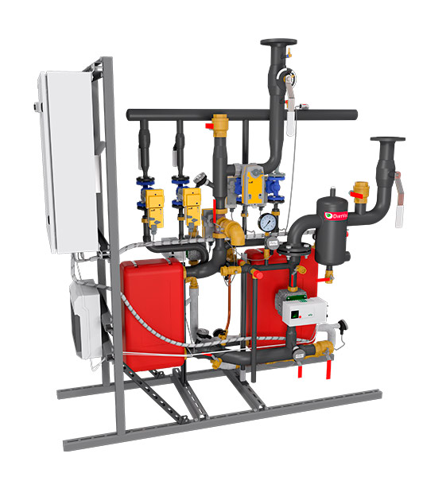
Tampereen Sähkölaitos Oy
Lähilämmönjako
-palvelu
Palvelun kuvaus
Lähilämmönjako on Sähkölaitoksen tarjoama palvelu taloyhtiöille ja yritysasiakkaille, joilla on ajankohtaista kaukolämmön lämmönjakokeskuksen uusiminen. Puramme vanhan laitteiston ja asennamme uuden vanhan tilalle saman päivän aikana, sekä otamme laitteiston etänä hallintaan ja toteutamme tarvittavat huollot. Tämä ei vaadi asiakkaalta ylimääräisiä toimenpiteitä, vaan Sähkölaitos hoitaa kaikki avaimet käteen -periaatteella.
pilottihanke
Vastuuvetäjä
Teemu Heinonen
teemu.heinonen@sahkolaitos.fi

Slide 18
Alva Sähköverkko Oy
Mittausjärjestely - pilotti
Palvelun kuvaus
Verkonhaltija mahdollistaa keskijännite-liittymän takaisten käyttöpaikkojen sähkön myynnin, mittauksen ja kilpailutuksen tuottamalla mittaus-järjestelyt ja mittauspalvelun liittyjän kiinteistön sisäiseen verkkoon.
pilottihanke
Onnistuminen:
Mahdollistaa sähkön myynnin kilpailutuksen myös sellaisille asiakkaille, jotka ovat KJ-liittymän takana
Laskutusta ei tarvitse tehdä sisäisesti kiinteistöllä
Tuottaa tasapuolisuutta sähkömarkkinoilla
Vastuuvetäjä
Janne Pirttimäki toimitusjohtaja
janne.pirttimaki@alva.fi
Yhteyshenkilö
Pirjo Pasanen
verkkopalvelupäällikkö
0443664065
pirjo.pasanen@alva.fi

Slide 19
Alva-yhtiöt Oy
Kysyntäjousto
Palvelun kuvaus
Tarjoamme palvelua asuinkiinteistöille ja muun tyyppisille kiinteistöille, jossa asiakkaan kohteessa joustetaan lämmityksestä lyhyitä aikoja tehopiikkien loiventamiseksi tai siirtämiseksi toiseen aikaan.
Kaukolämmön kysyntäjousto leikkaa lämmön kulutuksen tehopiikkejä ja tuo siten säästöjä sekä asiakkaalle että energiantuotantoon. Asiakas pystyy kysynnänjoustolla pienentämään lämpölaskuaan. Energiayhtiö saa puolestaan minimoitua fossiilisten polttoaineiden käyttöä ja tasaamaan lämmön tuotannon ajoa. Tämä tapahtuu kulutusta jaksottamalla ja lämpöä varastoimalla.
Anturoimme asiakkaan kiinteistön huoneistokohtaisesti/tarpeen mukaisesti, jotta pystymme seuraamaan, etteivät olosuhteet pääse jouston vuoksi muuttumaan.
pilottihanke
Onnistuminen:
Asiakkaat ovat hyvin kiinnostuneita palvelusta, sillä sen avulla voi pienentää kaukolämmön tehomaksua ja säästää lämmityskustannuksissa. Myös ekologinen näkökulma tuotannon fossiilisten polttoaineiden vähenemisestä luo win-win-tilanteen.
Vastuuvetäjä
Riku Martikainen
riku.martikainen@alva.fi
Linkki palveluun
https://www.alva.fi/blog/2020/06/12/seminaarinmaen-kysyntajousto-saastoa-lampolaskuun-joustoa-kulutukseen/

Slide 20
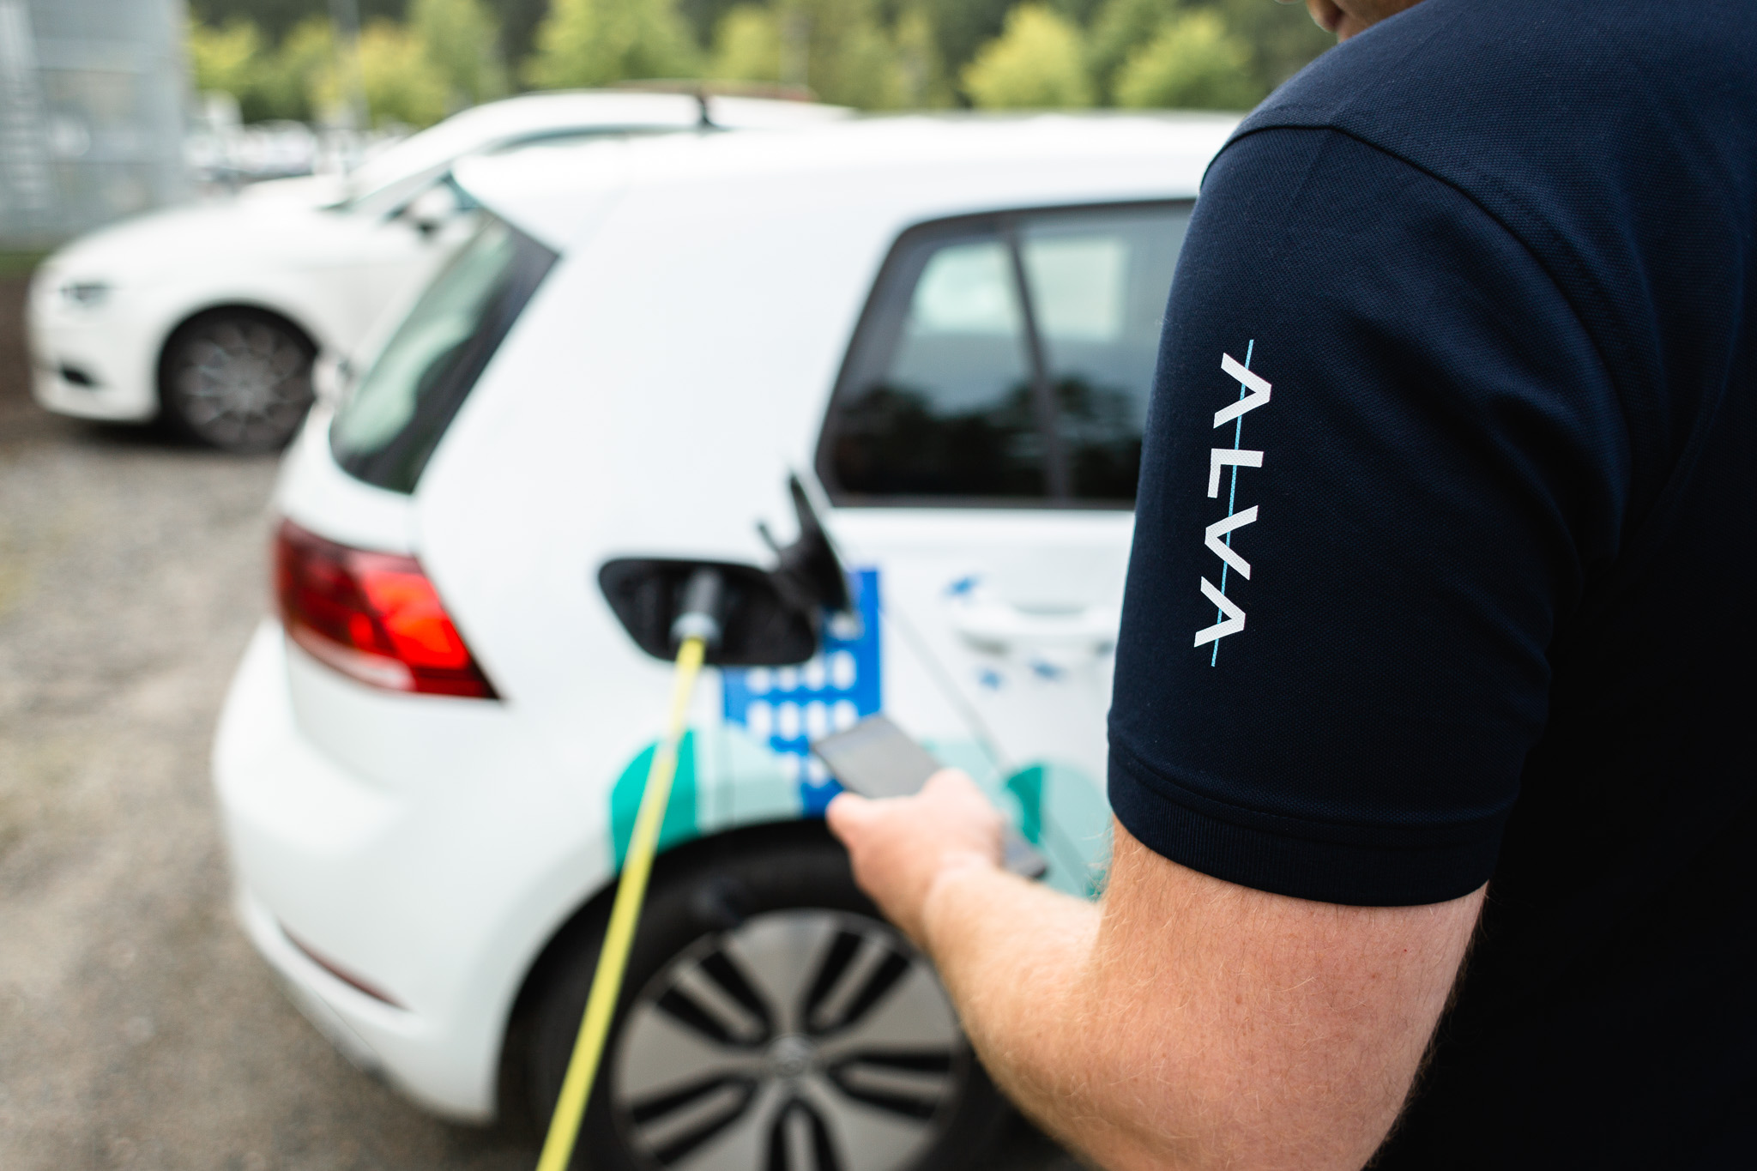
Alva-yhtiöt Oy
Mainio Parkkipaikka ja Mainio Osakaspaikka
Onnistuminen:
Palvelumme soveltuu niin sähköautojen latauksen kuin moottorilämmityksen ohjaukseenkin. Pienellä muutoksella ja investoinnilla saadaan reilusti käyttömukavuutta, kun moottorilämmittäjäkin voi säätää lämmityksen etänä puhelimellaan tai tietokoneellaan, eikä tarvitse talvipakkasilla käydä ulkona kääntämässä lämmitystolpan kelloa suunnitelmien muuttuessa.
Meillä on myös kattava laitevalikoima palvelussa, josta erilaisille asiakkaille löytyy tarpeiden mukainen laite.
Palvelun kuvaus
Tarjoamme älykästä pysäköinnin hallintapalvelua sekä sähköautojen latausta ja latauslaitteita taloyhtiöille, yrityksille ja rakennusliikkeille.
Palvelussa Alva hankkii ja asentaa tarvittavan määrän älytolppia ja/tai sähköautojen latauslaitteita taloyhtiölle/yritykselle ja tuo kohteen käyttäjille mobiilisovelluksen, jonka avulla sähköauton latausta ja moottorilämmitystä voi säätää etänä. Sovelluksen kautta laskutetaan myös sähköauton lataamiseen kulutettu sähkö.
Mainio Parkkipaikan versio Mainio Osakaspaikka soveltuu kohteille, joissa pysäköintialueet eivät ole taloyhtiön hallussa, vaan osakkaiden omistuksessa. Palvelussa kukin osakas hankkii omistukseensa valitsemansa latauslaitteen.
Jatkuva toiminta
Vastuuvetäjä
Suvi Harsunen
suvi.harsunen@alva.fi
Linkki palveluun
https://www.alva.fi/taloyhtioille/mainio-taloyhtio-palvelut/mainio-parkkipaikka/

Slide 21
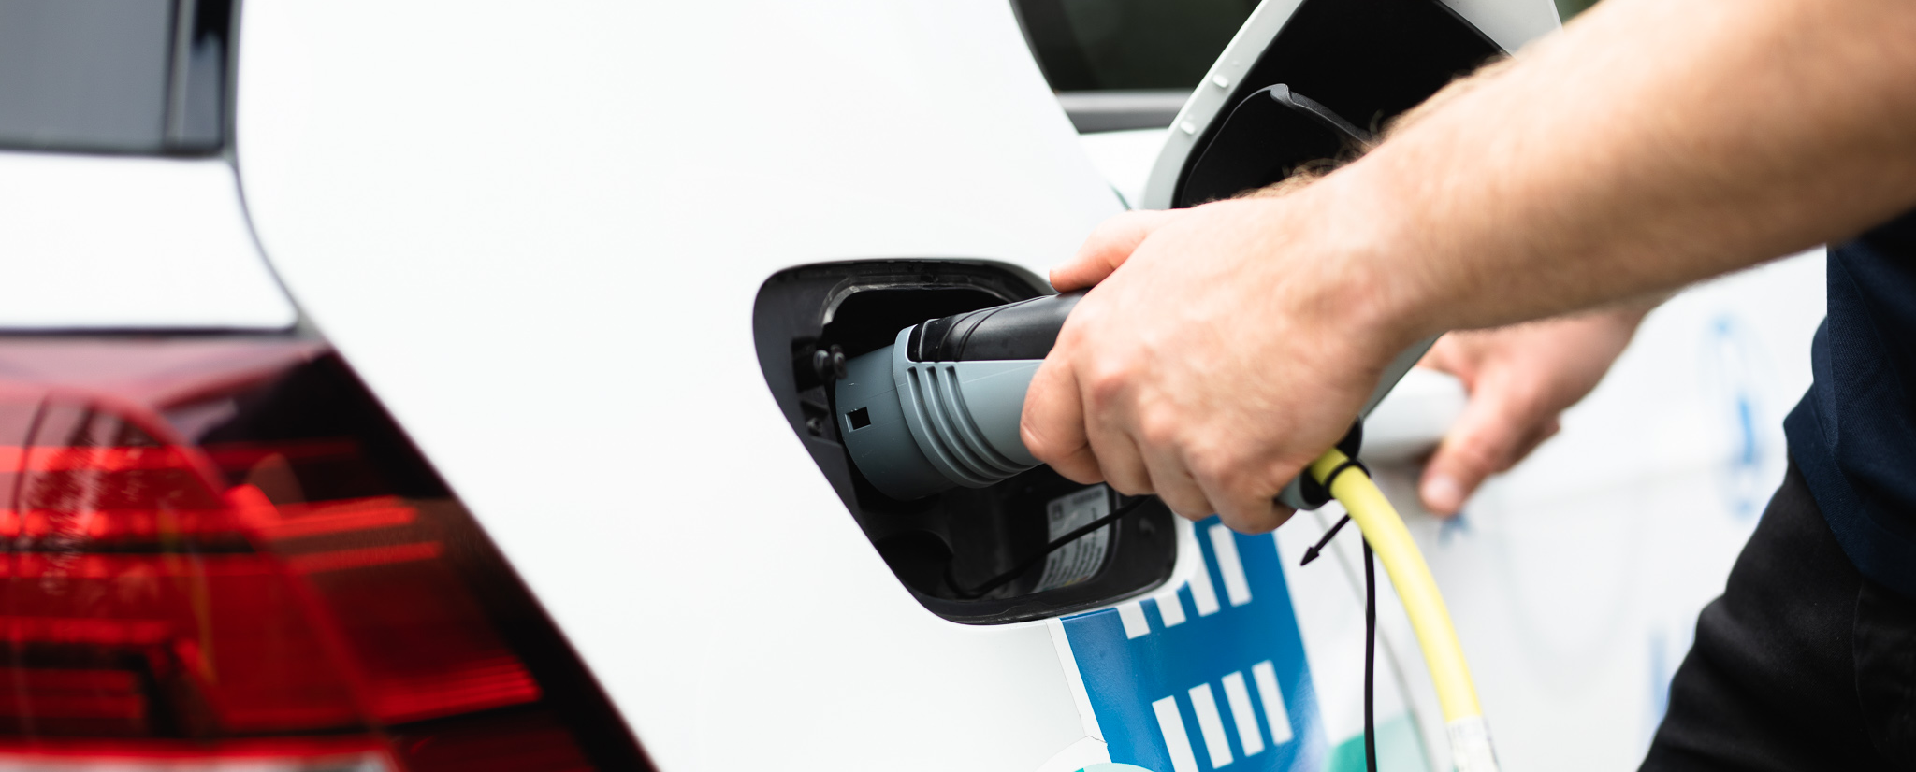
Alva-yhtiöt Oy
Mainio Parkkipaikka kartoitus
Palvelun kuvaus
Kartoitamme taloyhtiön tarpeet ja mahdollisuudet sähköautojen latausta ajatellen.
Kartoituksessa huomioidaan:
- Kiinteistön nykytilanne ja tulevaisuuden tarpeet, niin autojen lämmityksessä kuin sähköautojen latauksessa.
- Sähkökapasiteetin riittävyys. Annamme myös tarvittavat toimenpidesuositukset. Vapaan kapasiteetin laskenta perustuu liittymän ja kiinteistönsähkön mittaustuloksiin.
- Parkkialueen nykyinen kaapelointi. Laskemme myös autopaikkakohtaisen kuormittavuuden.
Taloyhtiö saa kartoituksesta kirjallisen raportin, jonka tiimoilta annamme myös ehdotuksen jatkotoimista.
Jatkuva toiminta
Onnistuminen:
Asiakkaat kiittelevät erityisesti sitä, että selvitämme nykyisen sähköliittymän kapasiteetin ja paljonko sähköautoja nykyliittymällä on mahdollista ladata. Useissa kohteissa liittymät on hyvin mitoitettuja ja lataus saa yleistyä paljon ennen kuin kapasiteettiongelmia tulee.
Vastuuvetäjä
Suvi Harsunen
suvi.harsunen@alva.fi
Linkki palveluun
https://www.alva.fi/taloyhtioille/mainio-taloyhtio-palvelut/mainio-parkkipaikka/kartoitus/

Slide 22
Loiste Sähkönmyynti Oy
Parempi Arki
Palvelun kuvaus
Parempi Arki on sateenvarjo, jonka alla tulemme tarjoamaan asiakkaille uusia tuotteita ja palveluja
Yhdistämme Loisteen ja kumppaneiden palvelutarjoaman asiakkaille merkityksellisiksi kokonaisuuksiksi.
Kohderyhminä kuluttaja-asiakkaat, kiinteistöjen omistajat ja taloyhtiöt.
Tällä hetkellä (elokuu 2020) palvelun kautta tarjotaan asiakkaille aurinkopaneeleja ja ilmalämpöpumppuja. Palvelun tarjontaa kehitetään ja laajennetaan jatkuvasti.
Jatkuvaa toimintaa
Onnistuminen:
Olemme onnistuneet vastaamaan asiakkaiden tarpeisiin. Asiakkailta olemme saaneet paljon kiinnostusta ja hyvää palautetta.
Vastuuvetäjä
Tommi Göös
tommi.goos@loiste.fi
0504485527
Linkki palveluun
https://parempiarki.loiste.fi/

Slide 23
Fortum Spring
Fortum Spring
Palvelun kuvaus
Onnistuminen:
Spring on ensimmäinen kaupallinen projekti Euroopassa, joka vei kotitalouksien kulutusta kulutusjoustomarkkinoille aikaisempien hankkeiden ollessa EU-rahoitteisia pilottiprojekteja. Onnistumisessa auttoi huomattavasti, että Suomen kantaverkkoyhtiö Fingrid on ollut joustava ja kokeilunhaluinen. Onnistumista auttoi myös luja luotto ja usko siihen, että tulevaisuudessa hajautetuilla resursseilla on kysyntää. Springin alkuvaiheessa muut tekivät yksittäisiä projekteja isoille teollisuustoimijoille. Palvelu on osoittanut, että markkinoilla on kysyntää myös kotitalouksien erittäin nopeaan reaktiokykyyn.
Alusta tänään:
Onnistuneen hajautetun alustan rakentamisen jälkeen, on sitä kehitetty tarjoamaan palveluita myös muille hajautetuille tuotteille kuten sähköautoille, sekä keskitetyimmille asiakkaille kuten teollisuudelle, akuille ja konesaleille.
Alusta on myös otettu käyttöön tarjoamaan kysyntäjoustoa kaukolämpöverkossa.
Spring on virtuaalinen akku, eli hajautetun käytön kysyntajoustoalusta. Spring tarjoaa sähköverkolle joustoa tasaamaan joustamatonta uusiutuvaa sähköntuotantoa.
Jatkuvaa toimintaa
Commercial buildings
Home heating
EV
chargers
Vastuuvetäjä
Jani Leirimaa
jani.leirimaa@fortum.com
Linkki palveluun
https://www.fortum.fi/spring
data centers
TSO/DSO
Power grid operator

Slide 24
Lahti Energia
Reiot
Palvelun kuvaus
Reiot on ratkaisu kiinteistöjen kulutus- ja olosuhdeseurantaan. Se on älykäs kiinteistötiedon hallintajärjestelmä, joka mittaa kiinteistön asumisolosuhteita sekä veden- ja energiankulutusta. Se auttaa optimoimaan kiinteistöjen olosuhteita sekä säästämään luontoa ja rahaa. Kiinteistön toimintaa voi seurata matkapuhelimelta tai tietokoneelta.
Pilottihanke
Onnistuminen:
Käyttöliittymä on käytännönläheinen, helppo ja selkeä.
Vastuuvetäjä
Jarmo Virtanen
jarmo.virtanen@lahtienergia.fi
Linkki palveluun
https://www.reiot.fi/

Slide 25
Pori Energia
Porilainen Olo
Onnistuminen
Kiinteistöön asennetaan mittaustietoon perustuva uusi lämmityksen säädin sekä etä- ja olosuhdevalvonta. Huoneistoihin asennetaan riittävä määrä anturointia, jotta varmistetaan luotettava lämmityksen säätö.
Vakaat lämmitysolosuhteet ja huolettomuutta:
Kiinteistön energiakustannukset ovat kiinteät ensimmäiset 5 vuotta, jonka jälkeen hinta sidotaan vakaisiin indekseihin.
Huolehdimme, että kiinteistön lämmitys toimii parhaalla mahdollisella tavalla.
Taloyhtiön ei tarvitse miettiä järjestelmien toimivuutta, valvontaa, säätöä tai huoltoa.
Taloyhtiön ei tarvitse miettiä korvausinvestointien päätöksentekoa tai rahoitusta.
Taloyhtiön ei tarvitse miettiä tehokkuusinvestointien päätöksentekoa, rahoitusta tai takaisinmaksuaikoja.
Päätöksenteko on näin ollen todella helppoa
Palvelun kuvaus
Kokonaisvaltainen lämmitysvaihtoehto, johon kuuluu olosuhdevalvonta ja mahdollisesti erilaisia energiatehokkuusinvestointeja. Tavoitteena on olla halvin lämmitysvaihtoehto.
Jatkuvaa toimintaa
Vastuuvetäjä
Tomi Riikonen
Tomi.riikonen@porienergia.fi
Linkki palveluun
https://www.porienergia.fi/olo

Slide 26
Haasteet
Pääosin haasteiden on koettu olevan kaupallisia
Asiakkaat eivät koe investointeja (esim. pientuotanto tai ohjausautomaatio) taloudellisesti kannattaviksi. Tämänhetkisellä sähkön hintatasolla järjestelmien arvioitu takaisinmaksuaika on koettu melko pitkäksi.
Asiakkailla on epätietoisuutta ja vääriä käsityksiä uusista tuotteista ja yleisesti energiamurroksesta. Asiakkaiden on vaikea ymmärtää kokonaisuutta, mikä vaikeuttaa myyntiä. Asiakkaat eivät välttämättä ymmärrä jouston arvoa, eivätkä mahdollisuuksiaan toimia aktiivisesti markkinoilla osana ilmastohaasteen ratkaisua ja ehkä samalla jopa ansaita joustavuudellaan.
Uudet energiankäytön muodot, kuten sähköautot, eivät ole vielä yleistyneet laajasti, jolloin sähköautoilua tukevien palvelujen kysyntä on vasta kasvamassa.
Asiakkaiden, varsinkin taloyhtiöiden, päätöksenteko tarjouksesta tilaukseen on hidasta.
Monet palvelut ovat vasta kokeiluvaiheessa, jolloin niiden tarjoaminen aiheuttaa vielä manuaalista työtä. Järjestelmät eivät vielä tue tehokasta toimintamallia, vaikkapa automaattista tiedonvaihtoa eri osapuolien ja kumppanien välillä. Tämä heikentää kustannustehokkuutta.

Slide 27
Haasteet
Osaamiseen, sääntelyyn ja tekniikkaan liittyvät haasteet:
Yhtiöissä tarvitaan uudenlaista osaamista ja resursseja
Energiayhtiöissä tarvitaan uudenlaista osaamista mm. tuotekehityksessä, myynnissä ja markkinoinnissa sekä kumppaniverkoston hankinnassa ja kehittämisessä.
Myös henkilöresurssien riittävyys on ollut haaste.
Kehitystyö voi olla hidasta ja tuloksia syntyy vasta pitkän kehitystyön ja kokeilujen kautta.
Sääntelyn osalta tunnistettiin haaste pientuotannon hyödyntämisestä taloyhtiöissä kaikkien osakkaiden kesken. Kansainvälistymisen hidasteena on ollut Pohjoismaiden eroavaisuudet markkinamallissa ja kantaverkkoyhtiöiden suhtautumisessa vaikkapa joustojen markkinoille pääsyssä. Lisäksi tietosuojasääntelyn tulkintoihin liittyvät epävarmuudet ovat hidastaneet kehitystä.
Lähinnä teknisenä, mutta osaltaan myös sääntelyhaasteena koettiin eri lataustolppatyyppejä koskevat erilaiset vaatimukset (hidas lataus vs. nopea lataus). Myös joissakin tapauksissa asiakkaan oman sähköjärjestelmän kapasiteetti voi rajoittaa, eikä asiakkaalla ole varaa lisätä sähkönkäyttöään ilman liittymän kasvattamista.

Slide 28
Ratkaisu-ehdotukset
Havaitut haasteet ovat lähinnä liiketoiminnallisia, eikä niiden ratkaisuun tarvita sääntelymuutoksia. Tarvittavat toimet mm.:
Panostukset markkinointiin korostaen selkeämmin asiakkaan saamia etuja.
Myyntiosaamisen kasvattaminen. Tarjouksien ja sopimuksien tekemiseen tarvitaan uudenlaista osaamista ja tehokkaat toimintamallit.
Palvelujen kehityksen ja toteutuksen tehostaminen kehittämällä tietojärjestelmiä, lisäämällä automaatiota ja sitä kautta kustannustehokkuutta. On luotava selkeät, luotettavat ja tehokkaat toimintamallit ja -prosessit sekä niitä tukevat järjestelmät.
Hyvän kumppaniverkoston rakentaminen ja ylläpito.
Aktiivisen asiakaspalautteen kerääminen kehityksen tueksi.
Infopakettien lisääminen, jotta asiakkaiden tietoisuus asiasta lisääntyisi. Tarvitaan selkeää, ymmärrettävää ja aktiivista neuvontaa ja opastusta.
Tahtoa sekä uskallusta muuttaa omaa liiketoimintamallia.
Taloyhtiöiden osalta tuleva sähkömarkkinalainsäädännön muutos (kiinteistön sisäisen energiayhteisön mahdollistaminen) parantaa taloudellista kannattavuutta. Sääntely energiayhteisöjen osalta tulisi saada pikaisesti valmiiksi.
Innovaatiot pitää sallia, eli lainsäädännön pitää olla markkinaehtoista ja luoda neutraalia markkinapaikkaa. Tarvitaan pitkäjänteistä ja markkinaehtoista sääntelyä.

Slide 29
Yhteistyö asiakkaan kanssa vahvistuu ja monipuolistuu
Markkinat mahdollistavat parhaat vaihtoehdot asiakkaille.
Sääntelyn pitkäjänteisyys pitää varmistaa, jotta kustannustehokkuus toteutuu yhtiöiden panostaessa tuotteiden ja palveluiden kehittämiseen.
Yhteiskunnan panostukset pitää suunnata tuotekehitykseen ja pilotointiin sekä asiakkaiden neuvontaan uusista mahdollisuuksista.
Sähköistä asiointia pitää edistää purkamalla energia-alan muita toimialoja rajoittavampaa sääntelyä.
Älykkäät energiaverkot toimivat alustana uusille palveluille ja ratkaisuille.
Älykkään energiajärjestelmän kehitystyö on jo hyvässä vauhdissa. Asiakkaiden toiveet, tarpeet ja turvallisuus ohjaavat energia-alan isoa muutosta.
Energia-alan palvelut mahdollistavat asiakkaiden arvovalinnat, heidän haluamansa osallistumistavat ja keinot vaikuttaa kustannuksiinsa.
Asiakas voi omalla energiankäytöllään, varastoillaan ja tuotannollaan osallistua koko järjestelmän tasapainottamiseen ja ansaita tarjoamalla näitä palveluja – yleensä täysin automatisoidusti.

